Slide 1


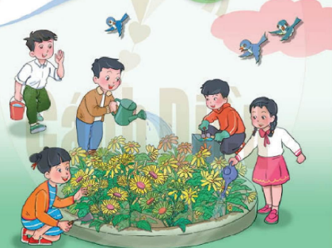
BÀI GIẢNG SOẠN THẢO THEO BỘ SÁCH: CÁNH DIỀU
HOẠT ĐỘNG TRẢI NGHIỆM 1

Slide 2
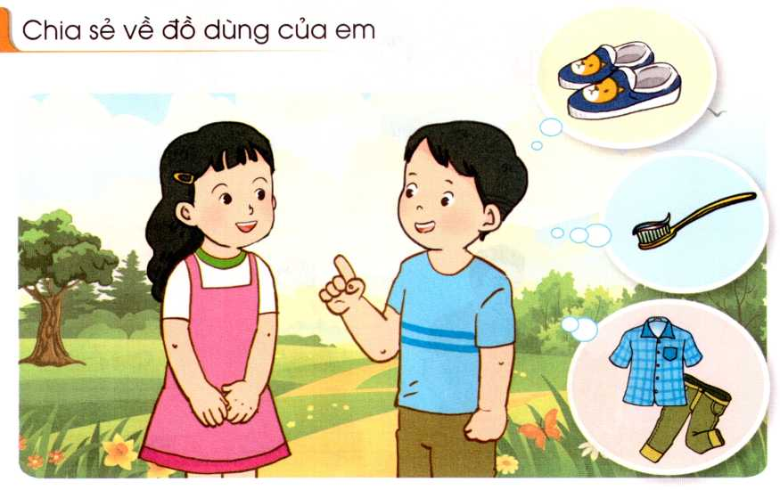
Bµi 27
SẮP XẾP ĐỒ DÙNG CỦA EM

Slide 3

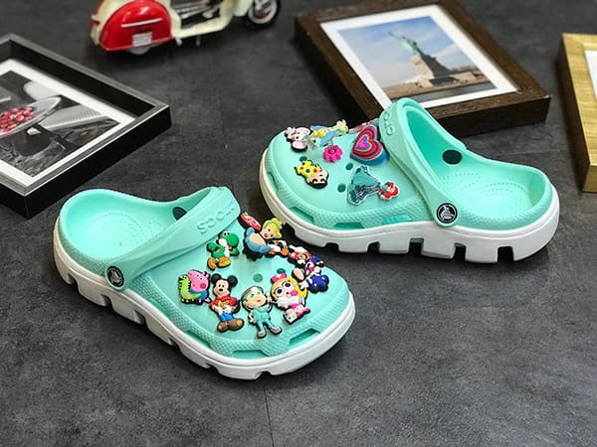
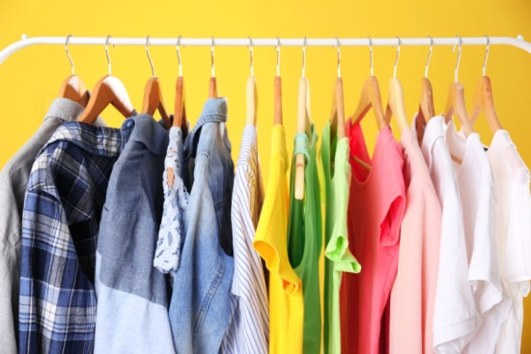
Kể tên một số đồ dùng cá nhân của em.
Dép
quần áo

Slide 4
Ai là người sắp xếp đồ dùng cá nhân của em?
cách sắp xếp như vậy đã gọn gàng, ngăn nắp chưa? Vì sao?
Em có những đồ dùng cá nhân nào?
Chúng thường được để ở đâu?

Slide 5
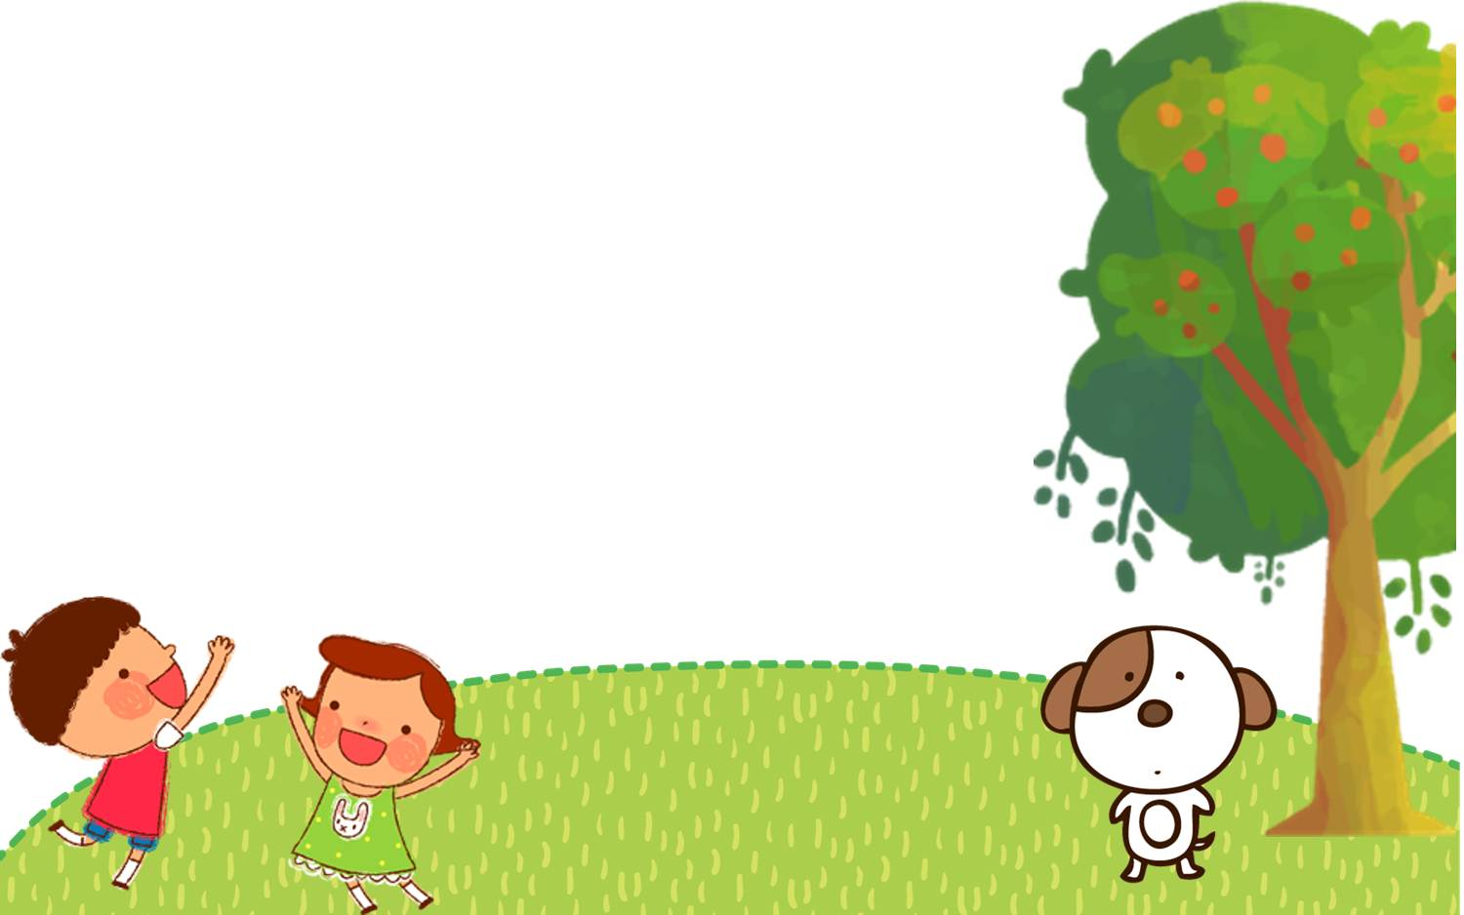
Mồi người thường có những đồ dùng cá nhân cần thiết như: quần áo, giày dép, mũ, đồ dùng học tập, đồ dùng vệ sinh cá nhân. Để hoạt động hằng ngày của chúng ta trở nên thuận lợi thì mỗi người đều cần phải tự mình sắp xếp đồ dùng gọn gàng, ngăn nắp, đúng chỗ.

Slide 6
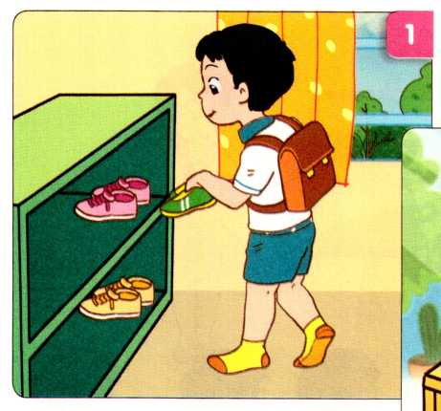
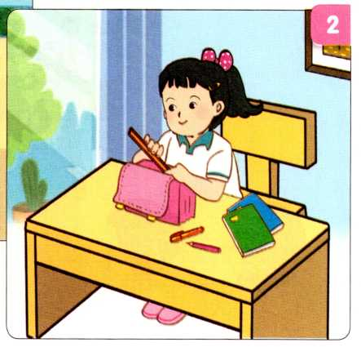
2. Thực hành sắp xếp đồ dùng của em.
Hai bạn nhỏ đang làm gì? Việc làm đó có ý nghĩa gì?
Ở nhà, em có hay sắp xếp đồ dùng cá nhân không?

Slide 7

Chia sẻ về ý nghĩa của việc sắp xếp đồ dùng cá nhân gọn gàng, ngăn nắp.
- Tiết kiệm được thời gian tìm đồ.
- Tiết kiệm thời gian dọn dẹp.
- Tạo không gian thoải mái.

Slide 8

Khi sắp xếp đồ dùng cá nhân em cần lưu ý:
- Đồ dùng cá nhân cần được sắp xếp ngay ngắn, đúng nơi, đúng chỗ để thuận tiện cho việc tìm kiếm, lựa chọn và sử dụng.
- Để đồ dùng cá nhân bền, đẹp em cần có ý thức giữ gìn và bảo vệ chúng.

Slide 9


Slide 10

Vẽ tranh theo chủ đề:" Gia đình em"

Slide 11

140
160
30
0
130
20
50
60
40
80
170
150
10
70
90
180
100
110
120
9
1
2
3
4
5
6
7
8
THẢO LUẬN
- Em có yêu quý gia đình mình không? Vì sao?
- Hằng ngày, em và gia đình thường tham gia những hoạt động nào cùng nhau?
- Em mong ước điều gì cho gia đình của mình?
- Em sẽ làm gì đế bày tỏ tình cảm với gia đình của mình?

Slide 12








Câu hỏi
Dòng nào sau đây là những đồ dùng cá nhân?
A. Quần, áo, giày, dép, bàn chải đánh răng.
B. Quần áo, quạt, bếp, sách vở
C. Giày, dép, bát, ghế

Slide 13
Câu hỏi
Khi sắp sếp đồ dùng cá nhân em cần lưu ý gì?
A. Đồ dùng cá nhân cần được sắp xếp ngay ngắn, đúng nơi, đúng chỗ để thuận tiện cho việc tìm kiếm, lựa chọn và sử dụng.
B. Để đồ dùng cá nhân bền, đẹp em cần có ý thức giữ gìn và bảo vệ chúng.
C. Cả hai đáp án trên đều đúng

Slide 14



Xin Chaân Thaønh Caùm Ôn

